Slide 1
Ветераны Великой Отечественной войны
Выполнил: Соколовская Алиса Андреевна
Студент 1 курса 8 группа

Slide 2
Гордиенко Макар Архипович
Выучился на профессионального военного
Стал командиром отряда
В 1944 пропал без вести

Slide 3
Гордиенко Мария Архиповна
Воевала на Дальнем Востоке, с Японией
Закончила войну в 1946

Slide 4
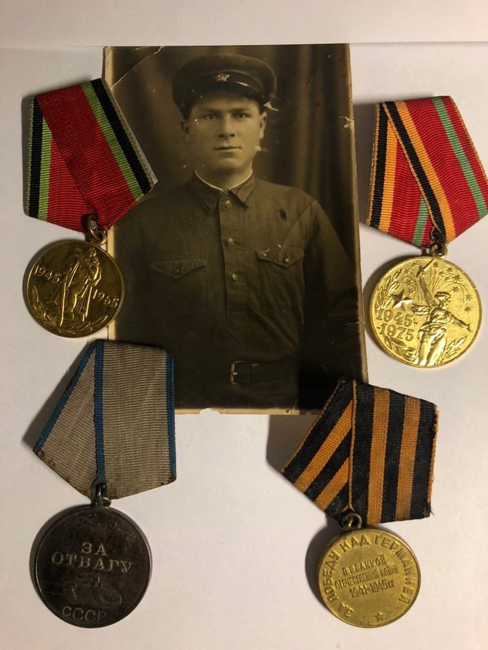
Гордиенко Пётр Архипович
Родился в 1917 году на Украине (Черниговская область)
Семья из 7 человек, 3 из которых воевали
До войны окончил курсы младших лейтенантов
Воевал на Южном фронте, прошел от Крыма до Берлина
Получил медали “За отвагу №947819”, “За победу над Германией”,”Ветерана ВОВ”
Умер в 1983 году (66 лет)

Slide 5
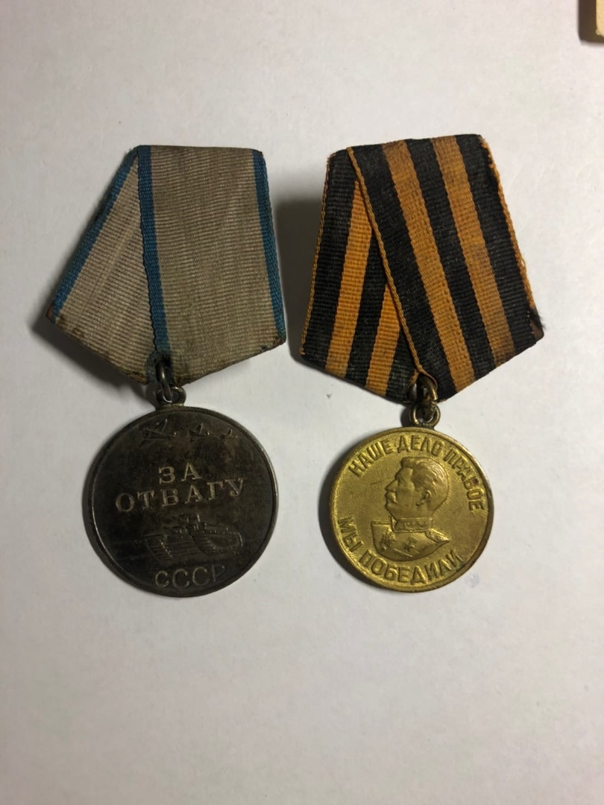

Slide 6
Владислав Иосифович Соколовский
Семья из 9 человек
В 1945 году отправили в Германию на принудительные работы
Отправили в концлагерь в Кёнигсберге (нын. Калининград)
Закончил войну в 1944

